Slide 1
La adquisición del lenguaje
Integrantes
Jimena Guadalupe Charles Hernández
Larissa Elizabeth Dávila Patlán
Fátima Araminda García Samaniego
Karla Carolina García Saucedo
Luisa Lucia Hernández Cruz
Karla Cecilia Martínez Espinosa
Gabriela Guadalupe Rodríguez Díaz

Slide 2
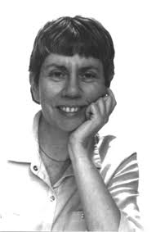
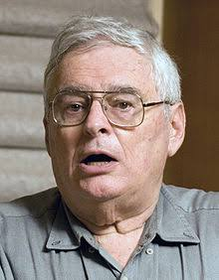
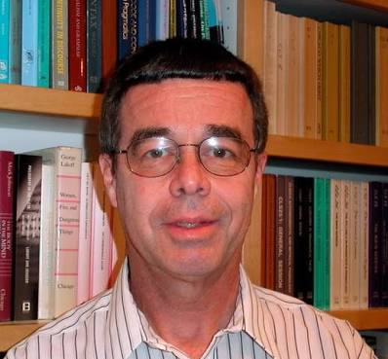
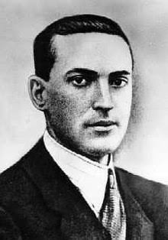
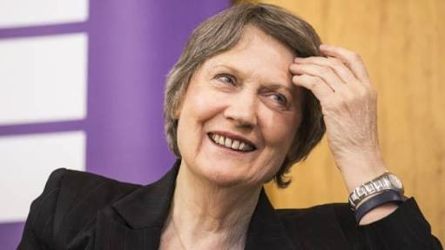
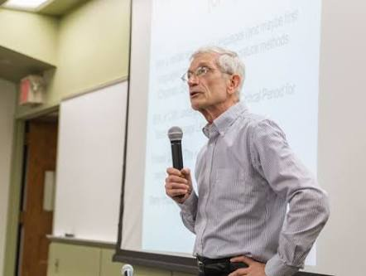
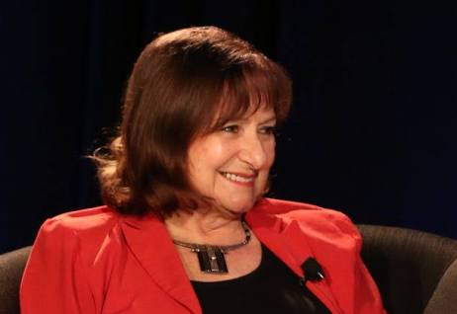
AUTORES
Chomsky
Rosch
Fodor
Langacker
Vigotsky
Clark
Markman
Karmiloff

Slide 3
Autor | Teoría
Piaget( 1923; 1956) | Considera el lenguaje como una forma de función simbólica.
Chomsky (1959; 1986) | Son exponentes del pragmatismo idealista. Estos autores parten de argumentos basados en hechos.
(Vygotsky 1962) | Lo considera como la interiorización de una herramienta social de mediación semiótica entre la actividad y su representación, no postularon como necesaria alguna especializacion para el lenguaje.
(Chomsky, 1965; 1995) | Se puede concebir el lenguaje como “una facultad independiente” de las otras facultades mentales o cognitivas
(Rosch 1973) | En la percepción de espectro del color todas las culturas distinguen entre negro y rojo, y la mayoría de ellas entre los colores básicos , pero al juzgar, una esmeralda, esta para ciertas personas, es verde y para otras azul. no es extraño, por tanto, que existan o se asignen diferentes áreas semánticas para representar fenómenos que sean abstractos , los cuales por otro lado son los que culturalmente resultan interesantes.
(Bever 1974) | El pragmatismo. En la filosofía y la psicología. Nadie ha puesto nunca en duda que el lenguaje es el resultado de una interacción con el grupo social. Los niños aprenden la lengua y la cultura del medio donde han nacido
(Garret, 1974.) | El pragmatismo. En la filosofía y la psicología. Nadie ha puesto nunca en duda que el lenguaje es el resultado de una interacción con el grupo social. Los niños aprenden la lengua y la cultura del medio donde han nacido

Slide 4
Autor | Teoría
Fodor (fodor, bever y garret, 1974; fodor, 1983) | Son exponentes del pragmatismo idealista. Estos autores parten de argumentos basados en hechos.
Bresnan (lexical grammar, 1982) | considera que el léxico es el componente central de la gramática y, por ende, de la facultad del lenguaje puesto que ya contiene toda la información sintáctica que las reglas se encargan de proyectar hacia los enunciados.
(Fodor, 1983). | Se puede concebir el lenguaje como “una facultad independiente” de las otras facultades mentales o cognitivas o un “módulo” es decir, un sistema encapsulado. El pragmatismo. En la filosofía y la psicología. Nadie ha puesto nunca en duda que el lenguaje es el resultado de una interacción con el grupo social. Los niños aprenden la lengua y la cultura del medio donde han nacido.
Pinker (1984 | Cree que la puesta en marcha de la sintaxis se realiza gracias al componente semántico.
Chomsky (1986; 1995) | Propone que el lenguaje, en tanto facultad, está formado por una serie de componentes o niveles de representación, siendo la sintaxis el núcleo central. En este componente se recogen también las particularidades derivadas del texto.
Langacker (1987;1991) | Los lingüistas cognitivos Langacker 1987;1991 van más allá al entender que en el componente léxico se encuentran propiedades semánticas de suerte que categorías gramaticales como la de verbo y que tienen como base una noción semántica-conceptual.
(Markman 1990) | El sesgo hacia la percepción de los objetos se puede considerar una habilidad innata que facilita la elección referencial para la formación del léxico

Slide 5
Autor | Teoría
(Karmiloff-Smith, 1992) | El lenguaje sería el resultado de un cambio progresivo basado en habilidades naturales de dominio general, que se va construyendo de forma tal que llega a organizarse como un conjunto de procesos autónomos, en otras palabras, que prácticamente llega a modularizarse
Pinker (1994) | Critica con mas énfasis la versión débil del determinismo lingüístico. - Existe el pensamiento visual no lingüístico - La ciencia o los cambios culturales no serian posibles si el pensamiento dependiera del lenguaje. - Esta corriente teórica ha sido un de los hechos intelectuales que mas ha entorpecido el progreso de las ciencias sociales en el siglo XX.
Pinker (1994) | Propone que gracias a que poseemos un lenguaje del pensamiento, (mentalés) y que es innato, los niños con una mínima ayuda inicial orientativa encajan sus ideas innatas sin ningún problema con cualquier lengua, manteniendo el pensamiento independiente de la misma.
(Clark, 1996). | “Los estudios del lenguaje pueden ser enfocados con uno u otro objetivo, es decir, pueden centrarse en el producto o en la actividad”.
(Mc Whinney, 1999): | Constructivismo emergentista: Los cambios en la evolución y el desarrollo hacen emerger nuevas estructuras y habilidades previamente inexistentes. Bates en prensa) consideran el lenguaje como una habilidad emergente a partir de las habilidades y procedimientos naturales empleados para solucionar el problema comunicativo en la especie.

Slide 6
Reporte de Lectura #2
El lenguaje y los problemas del conocimiento
Conferencia 2 Páginas 49-60
Comienza hablando sobre el orden que deben tener algunas oraciones, después el científico realiza una hipótesis sobre los pronombres, que al final resulta ser falsa.
Un pronombre debe estar libre en su dominio, esto es válido para las lenguas humanas en general, pertenece a un componente de la teoría lingüística, llamado teoría del ligamiento (Binding Theory), que trata de las conexiones entre sintagmas nominales, que tienen que ver con propiedades semánticas, tales como la dependencia referencial, incluyendo la conexión que hay entre un pronombre y su antecedente. Esta teoría que tiene propiedades interesantes, sólo comprendidas parcialmente, trata de una de las subpartes de la facultad del lenguaje. Este subsistema actúa en reciprocidad con otros para producir un conjunto de fenómenos lingüísticos complejos.
Durante las jornadas de observación de los semestres pasados pude darme cuenta de que el lenguaje no es fácil de desarrollar en los niños de nivel preescolar, muchas veces tienen la idea sobre algo que hicieron, pero no lo estructuran de la mejor manera, y claro que es normal, puesto que es un proceso que lleva tiempo, incluso en la juventud hay ocasiones que no sabemos cuál es la manera correcta para decir lo que deseamos, o existen dudas sobre cómo se escriben algunas oraciones. Este tipo de lecturas nos abre un panorama general de todo este tipo de situaciones a las que nos enfrentaremos en días futuros.
Las lenguas formales son construidas para facilitar operaciones computacionales tales como la inferencia. Pero todo indica que las lenguas humanas no siguen los principios habituales en la lógica moderna, sino que se atienen a la clásica concepción aristotélica de que una oración tiene un sujeto y un predicado (como lo conoces comúnmente), donde el predicado puede ser complejo; puede consistir en un verbo y su objeto, o un verbo y un complemento oracional. Esta simetría constituye una propiedad del lenguaje humano, pero no una propiedad necesaria del lenguaje.
A medida que la lengua se desarrolla en la mente/cerebro, el niño llega a hacer suyo el principio de que un verbo transitivo y un objeto forman un sintagma, como cuestión de necesidad biológica, determina la interpretación de oraciones, mediante un proceso computacional de inferencia inconsciente.
Definición de sintagma: Es una palabra o un grupo de palabras que se articula en torno a un núcleo y que tiene función sintáctica.
Después nos manejan otros ejemplos sobre la construcción de oraciones con verbos complejos con el elemento causativo. Sinceramente ese apartado ha sido complicado de entender, sin embargo, estoy de acuerdo que el orden del sujeto y el verbo es bastante libre en el español. La facultad de lenguaje del niño forma una lengua, un sistema computacional de cierta clase que suministra representaciones estructuradas de expresiones lingüísticas que determinan su sonido y su significado. Para esto se atraviesa por una serie de procesos, primero nos referimos a los datos que los niños pueden identificar, es así como se crea una facultad de lenguaje que te aproxima al dominio de la lengua, para finalmente dar expresiones bien estructuradas.
La gramática universal se propone formular los principios que rigen la operación de la facultad del lenguaje.
La tarea de descripción es ya difícil, pero la tarea de explicación, que desarrolla la gramática universal, es mucho más dura y supone un reto mayor. A nivel explicativo es necesario mostrar cómo los fenómenos pueden ser derivados de principios invariables, una vez los parámetros estén establecidos.

